Slide 1


Инвестиционный паспорт

Slide 2

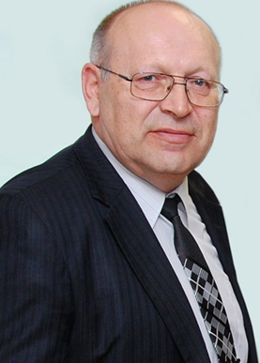
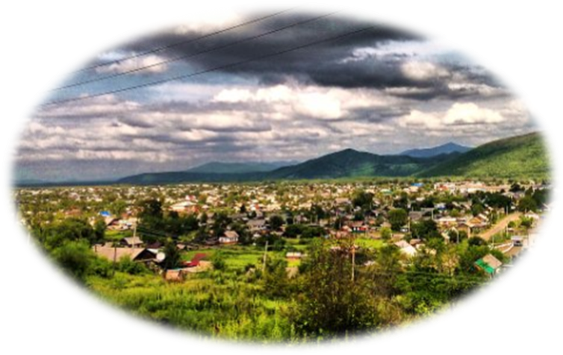
Уважаемые инвесторы и партнеры!
От имени администрации Анучинского муниципального округа приветствую Вас на страницах информационного проекта «Инвестиционный паспорт муниципального образования Анучинский муниципальный округ».
Вашему вниманию представлена комплексная информация, демонстрирующая инвестиционный потенциал муниципального образования. Надеюсь, что представленный проект станет не только основным источником информации, но и путеводителем для деловых и предприимчивых людей, потенциальных инвесторов. Мы готовы к диалогу и рассмотрим все Ваши предложения по использованию свободных производственных площадей и земельных участков для организации новых производств и объектов социально-культурной сферы.
Мы заинтересованы в привлечении инвестиций и готовы оказывать всяческое содействие повышению экономической активности в муниципальном округе. Это важная и ответственная работа, от которой во многом зависит обеспечение социальной стабильности и экономическое развитие муниципального образования.
Мы заинтересованы в развитии наших партнерских отношений и приглашаем Вас к взаимовыгодному сотрудничеству!
Глава Анучинского муниципального округа
С.А. Понуровский

Slide 3

Общая характеристика.
Официальное название:
Муниципальное образование – Анучинский муниципальный округ Приморского края
Контактная информация:
Администрация Анучинского муниципального округа Дума Анучинского муниципального округа
692300, Приморский край, Анучинский район, с.Анучино, ул.Лазо, д.6 692300,Приморский край, Анучинский район, с.Анучино, ул.Лазо, д.6
Официальный сайт: анучинский.рф Официальный сайт: анучинский.рф
Приемная каб.20, т-н: 8(42362)91-6-78, факс: 8(42362) 91-2-01 телефон:8(42362)91-8-14
E- mail: anuchinsky@mail.ru E-mail:anuchinsky_duma@mail.ru
Глава Председатель:
Понуровский Сергей Алексеевич Тишина Галина Петровна
телефон: 8(42362)91-8-00
Заместители главы:
Янчук Андрей Яковлевич
телефон: 8(42362)91-5-11
Дубовцев Иван Владимирович
телефон: 8(42362)91-4-94
Подразделения администрации, ответственные за работу с инвесторами:
Финансово – экономическое управление:
E-mail: fin620@list.ru
Бондарь Галина Петровна – 8(42362)9-18-70 (начальник управления)
Управление по работе с территориями:
E-mail:amo.upravlenie@mail.ru
Суворенков Андрей Александрович – 8(42362)91-0-26 (начальник управления)
Отдел земельных и имущественных отношений
E-mail: amo.izo@mail.ru
Росейчук Елена Витальевна – 8(42362)91-2-65 (начальник отдела)

Slide 4


I.Историческая справка.
Анучинский округ на карте Приморского края появился не сразу.
В конце 19 века Анучинским округом назывались земли, отведенные для переселенцев в верховьях реки Уссури. Тайга, болота, горные увалы, отсутствие дорог – все это не привлекало переселенцев, но было благоприятным для военных. Редкое население района составляли аборигены, китайцы и корейцы. Наш район и село Анучино получили имя генерал – губернатора Восточной Сибири, военного историка Дмитрия Гавриловича Анучина, который был инициатором переселения крестьян из России на Дальний Восток.
Осенью 1880 года при прокладке дороги из с.Никольское (город Уссурийск) в живописной излучине среди глухой тайги расположился второй Сибирский стрелковый батальон и было начато строительство домов для семей, положивших основу возникновения села, впоследствии получившего название Анучино.
Особые страницы истории Анучинского округа написаны в годы революции и гражданской войны. Анучино было центром партизанского движения. 22 мая 1919года в Анучино прошел первый повстанческий съезд трудящихся приморской области, был создан Анучинский революционный штаб и действовал крупный партизанский отряд в котором было 511 штыков, 13 пулеметов и 3 орудия. В с.Муравейка работала типография и выходила молодежная газета «Красный молодняк».
Постановлением Президиума Дальневосточного Крайисполкома от 23 марта 1935 года образован Анучинский район с центром в селе Анучино.
С 1935 года по октябрь 1938 года Анучинский район входил в Уссурийскую область Дальневосточного края, с 20 октября 1938 года по октябрь 1943 года в Уссурийскую область Приморского края, с 18 сентября 1943 года Приморский край.
Указом Президиума Верховного Совета РСФР от февраля 1963 года Анучинский район упразднен. В связи с укрупнением сельских районов его территория передана Яковлевскому району.
Указом Президиума Верховного Совета РСФСР от 12 января 1965 года «Об изменениях в административно – территориальном делении Приморского края» и решением Приморского Крайисполкома № 24 от 13 января 1965 года вновь образован Анучинский район.
В советское время Анучинский район был центром животноводства, растениеводства и лесной промышленности. Жители района были в числе передовиков сельского хозяйства, победили в социалистическом соревновании, были награждены переходящим Красным Знаменем. В годы Великой Отечественной войны более 1000 анучинцев сражались на фронте, многие из них пали смертью храбрых. Их имена занесены в Книгу Памяти Приморского края. В районе установлены памятники землякам – участникам Великой Отечественной и Гражданской войны, работают музеи истории.
Законом Приморского края от 16 сентября 2019г Анучинский муниципальный район преобразован в Анучинский муниципальный округ.

Slide 5

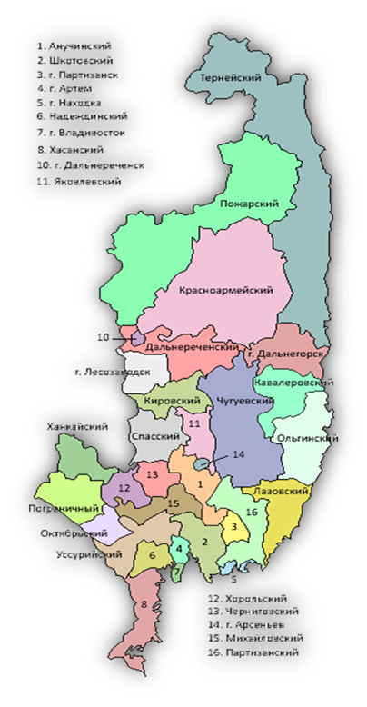
II.Географическо – транспортное расположение.
Анучинский округ находится в центральной части Приморского края, у южных отрогов системы горного хребта Сихотэ – Алинь. Наиболее резко выражен рельеф в юго – восточной части. Высшая точка – гора Лысая (1241,8м), олновременно является крайней южной точкой округа, находится в горах Пржевальского – одного из хребтов в южной части Сихотя – Алиня. Равнинная часть представлена межгорными впадинами и долинами рек, а также пологими возвышенностями и холмами предгорий. Северо – восточная часть муниципального округа, имеет увалистый рельеф, значительно расчленный овражно – балочной системой. Глубина оврагов достигает 2-3 метра, склоны обрывистые.
Площадь района – 391383,28 га.
Округ граничит с западной стороны с Михайловским районом, с север-западной – с Черниговским районом, с северной – со Спасским районом, с север-восточной – сЯковлевским районом и Арсеньевским городским округом, с восточной стороны – с Чугуевским районом, с юго-восточной – с Партизанским районом, с южной – с Партизанским городским округом и с юго-запада – с Шкотовским районом.
В состав муниципального округа входят:
- села: Анучино, Ауровка, Гродеково, Еловка, Муравейка, Нововарваровка, Новогордеевка, Старогордеевка, Таежка, Шекляево, Ясная Поляна, Староварваровка, Виноградовка, Ильмаковка, Смольное, Гражданка, Лугохутор, Новопокровка, Пухово, Рисовое, Чернышевка, Корниловка, Новотроицкое, Тихоречное;
поселки: Веселый, ЛЗП – 3, Орловка, Скворцово, Тигровый.
Административный центр округа – с.Анучино расположено в 203 км к северо – востоку от административного центра Приморского края – города Владивосток.
Выгоды экономико-географического положения Анучинского округа связаны с размещением его на Транссибирской железнодорожной магистрали и близостью автомагистрали федерального значения А-370«Уссури» Хабаровск-Владивосток.В границах муниципального округа проходят следующие автомобильные дороги регионального или межмуниципального значения:
Осиновка – Рудная Пристань;
Чернышевка – Новопокровка;
Анучино – Еловка – Муравейка;
Въезд в с.Корниловка;
Хороль – Реттиховка – Арсеньев;
Корниловка – Чернышевка – Новотроицкое;
Нововарваровка – Виноградовка;
Корниловка – Шекляево;
Гражданка – Пухово.
Сообщение между населенными пунктами в границах района осуществляется автомобильным транспортом.
На территории округа отсутствуют международные аэропорты, аэродромы и посадочные площадки. Для передвижений в части воздушного транспорта жители округа пользуются услугами международного аэропорта федерального назначения «Аэропорт Владивосток Кневичи», находящегося в 4,5 км от северной границы г.Артем. Расстояние от с.Анучино до международного аэропорта Владивосток составляет 187 км.

Slide 6


По территории округа проходит Сибирская дистанция пути Дальневосточной железной дороги, протяженностью 35 км в границах округа. На территории округа расположены две железнодорожные станции и две остановочных платформы:
железнодорожная станция Тихоречное расположена в с.Тихоречное на 59 километре Сибирцевской дистанции пути;
железнодорожная станция Чернышевка расположена в с.Чернышевка на 69 километре Сибирцевской дистанции пути;
остановочная платформа 56-й километр;
остановочная платформа 71- й километр.
Основные операции, которые выполняются на станциях – погрузка грузов.
III.Общая оценка природных ресурсов.
Климат Анучинского муниципального округа – континентально–муссонный, влажный. Средняя температура воздуха колеблется в пределах от -20,3⁰С в январе до +21,4⁰С в июле. Число месяцев с положительными среднемесячными температурами воздуха – не менее 7. Теплый период длится в среднем 218 дней.
Среднегодовая относительная влажность -71% , наименьшая влажность (58%) отмечается в апреле, наибольшая (81%) - в августе. Преимущественное направление ветра в течение года юго-западное (44%) со среднегодовой скоростью 2 м/с.
Для района характерны ливневые осадки, которые наблюдаются преимущественно с июля по сентябрь. Ливневые дожди вызывают бурный подъем вод в реках и сопровождаются наводнениями, но в основном непродолжительными. Среднегодовое количество осадков составляет 692 мм, в течение года наибольшее количество осадков выпадает в августе (124 мм), наименьшее – в январе (16 мм).
Первые заморозки возможны в среднем 29 сентября, последние – 10 мая. Погодные условия зимних месяцев определяются преимущественно влиянием азиатского антициклона.
Зима сухая, солнечная, морозная с устойчивыми ветрами юго-западных направлений (52%) и средней скоростью 2,2 м/с. Метели наблюдаются в среднем 2-7 дней, максимальная скорость при метелях может достигать 20 м/с. Наиболее холодным месяцем зимы является январь со среднемесячной температурой воздуха -20,30С. За зимние месяцы в среднем выпадает 51,8 мм осадков. Самым снежным месяцем является декабрь. Весна короткая, длится всего 36 дней, характеризуется сначала прохладной, затем теплой и солнечной погодой. Значения температуры изменяются от – 5,50С в марте до 12,20С в мае. В среднем лето наступает 4 мая. Средняя продолжительность лета составляет 150 дней. Ветер имеет устойчивое юго-западное направление (12%) со средней скоростью 1,8 м/с в июне и 1,4 м/с в августе. Максимальные порывы ветра достигают 20-24 м/с. Началом осени считается устойчивая дата перехода температуры воздуха через 100С в сторону понижения температуры. Осень начинается 1 октября, осень короткая и длится 33 дня.

Slide 7

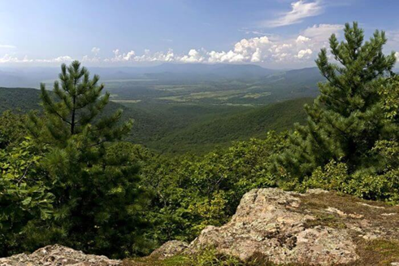
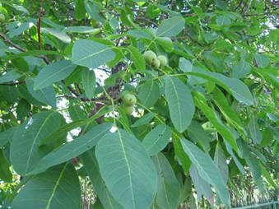
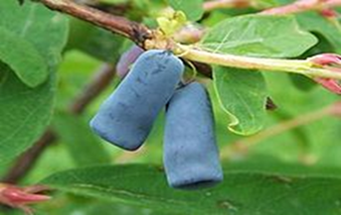
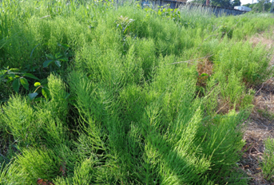
Почвы для горных и лесных территорий округа характерны бурые лесные, бурые таежные, подзолистые и неподзолистые. На равнинах преобладают буро-подзолистые и лугово-бурые оподзоленные почвы. В долинах рек – аллювиальные почвы.
На повышенных местах территории округа встречаются почвы с дифференцированным на генетические горизонты профилем, среди которых резко выделяется отбеленный горизонт, имеющий признаки оподзоливания и осолодения.В пониженных местах территории округа почвы представлены на массиве тяжелым суглинком, луговые глеевые среднемощные почвы, почвообразующая порода озерно-речная. Озерно-речные отложения имеют преимущественно глинистый механический состав. Благодаря периодическому переувлажнению сформировались почвы полугидроморфного и гидроморфного рядов. Почвы, сформированные на материнских породах тяжелого состава, обладают целыми рядами отрицательных свойств. Они слабо прогреваются, микробиологические процессы развиваются медленно, быстро переувлажняются, имеют повышенную кислотность.
Луговые глеевые почвы различной степени слитизации характеризуются тяжелым гранулометрическим профилем. Весь профиль почвенной толщи представлен средними глинами.
Растительность и животный мир По лесорастительному районированию территория относится к Приамурско-Приморскому хвойно-широколиственному району, который входит в зону хвойно-широколиственных лесов согласно Приказа Минсельхоза РФ от 04.02.2009г. № 37 «Об утверждении перечня лесорастительных зон и лесных районов Российской Федерации». Климатические условия благоприятны для роста и развития елово-пихтовых и кедрово – широколиственных лесов и обитания животного мира им сопутствующего.
Территория округа представлена следующими лесообразующими породами: кедр корейский, ель алтайская, орех маньчжурский, ильм, клен, дуб и другие.
Подлесок представлен элеутерококком, аралией, жимолостью, смородиной. Наиболее частые представители лугов – осока, дерн канадский, злаки, хвощ луговой и другие травы.
Все основные леса кедрово-широколиственные, кедрово-еловые, елово-пихтовые,дубовые и ясенево – ильмаковые.

Slide 8

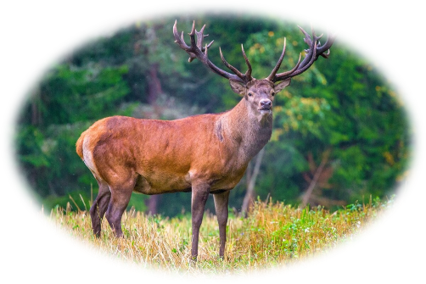

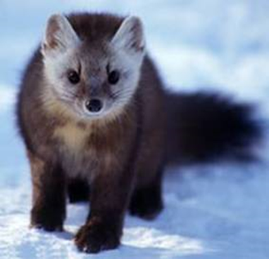
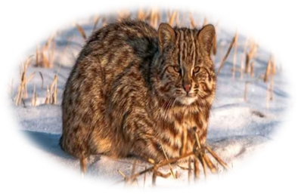
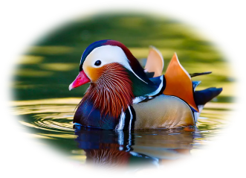
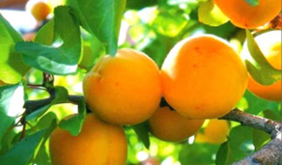
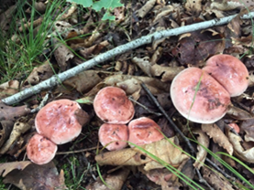
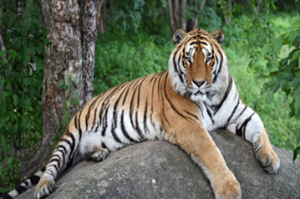
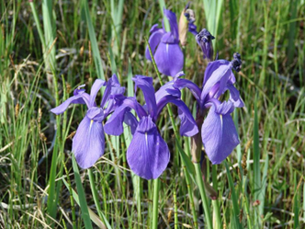
На территории округа сохранились уникальные лотосовые озёра и тисовые рощи. Фауна представлена медведями, кабанами, изюбрами, белками, соболями, зайцами, лисами, тиграми, барсуками и другими животными. Площадь лесов района составляет 331,1 тыс.га.
На территории округа обитают 29 редких видов животных и произрастают 34 вида редких видов растений, занесенных в Красную книгу Российской Федерации и Красную книгу Приморского края.
Абрикос маньчжурский
Дальневосточный лесной кот
Мандаринка
Рядовка обутая
Амурский тигр
Касатик гладкий

Slide 9

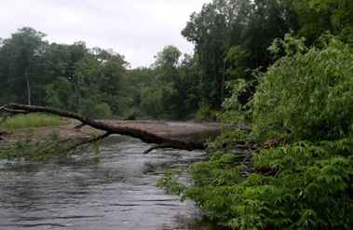
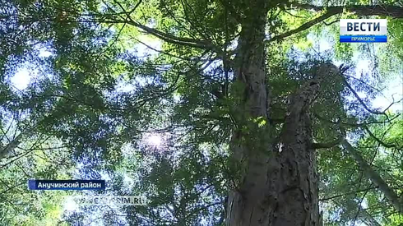
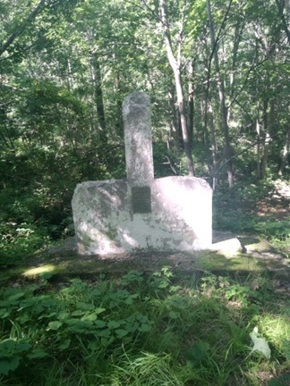
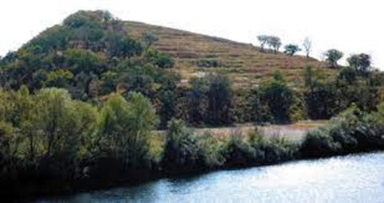
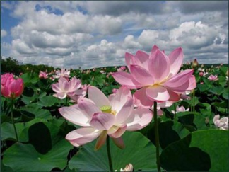
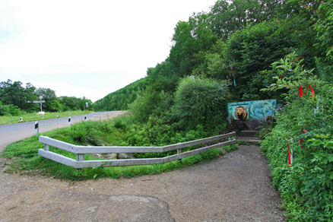
Памятники природы Анучинского муниципального округа
Государственный природный биологический (зоологический) заказник краевого значения «Тихий» создан в 1957 году на площади 23 тыс.гектаров (охрана животных) – граница идет от северо-восточной окраины с.Гражданка вверх по течению по правому берегу реки Тихой до первого моста автомобильной дороги с,гражданка – с.Рисовое.Далее по автомобильной дороге вдоль внешней границы рисовых систем на северо-восток до моста через реку Синегорку. По левому берегу реки Синегорки до пересечения со Вторым каналом от реки Лукинки и по нему на юг, до его поворота на юго-запад и отсюда по безымянному ключу до реки Арсеньевки. Вверх по левому берегу реки Арсеньевки граница идет до железнодорожного моста и от железнодорожного моста по железной дороге до с.Гражданка
Тисовая роща утвержден 29.08.1975г (памятник уникальных деревьев), расположена на территории чернышевского участкового лесничества, площадь 11,8 га;
Круглая сопка средневековое городище XIIIвека. Этот памятник попал в список раритетов историко – культурного наследия Российской Федерации
- Озеро «Казенное» - утвержден 08.04.1986г (выращивание лотосов), расположено к северо-востоку от с.Пухово, площадью 39,3 га;
- Озеро «Ореховое» - утвержден 08.04.1986г (выращивание лотосов), расположено в окрестностях с.Пухово, площадью 17,4га
Стоянка В.К.Арсеньева утвержден 08.04.1983г
Родник «Тигр» - главная достопримечательность округа. Родник в художественном оформлении под голову тигра, бьет на склоне сопки на выезде из села Анучино в сторону города Арсеньева

Slide 10

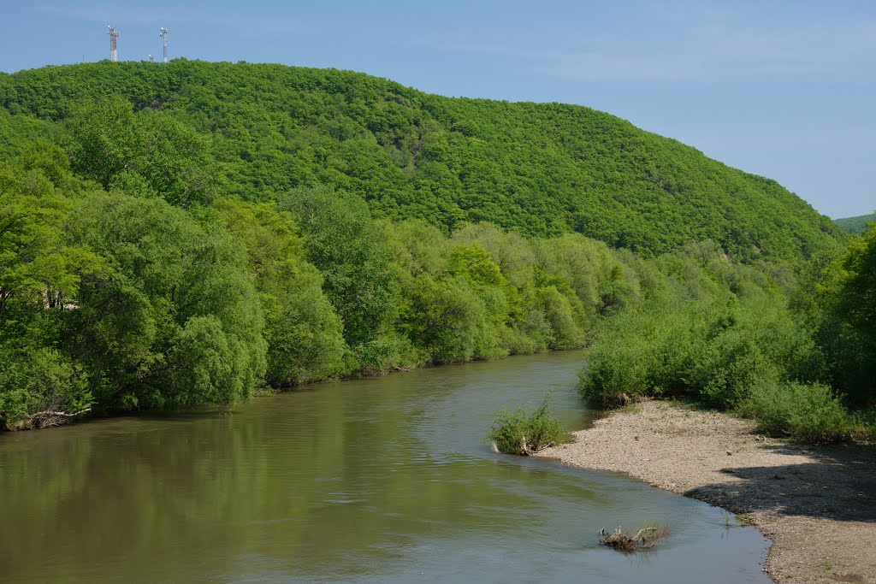
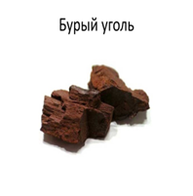
Водные ресурсы относятся к Амурскому бассейновому округу. Представлены сетью крупных рек, их притоков и системой озер. Реки и их притоки на территории округа типичные горные, мелководные (глубина 1,5-2м), неширокие (от 5-20м), с перекатами. В верхнем течении рек долины имеют V-образный профиль, крутые склоны до 25-40° и высоту до 300м, ширина по дну не превышает 5м. В среднем течении дно долин расширяется и склоны выполаживаются до 15-300 м. В нижнем течении встречаются заболоченные участки. Глубина залегания грунтовых вод колеблется от 1 до 3 метров. Режим грунтовых вод находится в тесной взаимосвязи с условиями их питания и прежде всего от осадков. В летнее время происходит подъем грунтовых вод, в зимнее время спад.
Источником питания рек являются, в основном атмосферные осадки и в меньшей степени грунтовые воды. Это обуславливает неравномерную водообеспеченность рек по временам года. Наиболее низкие уровни наблюдаются в зимние месяцы. В летне-осенний период обильные дожди являются причиной периодических паводков.
На территории округа расположено одно водохранилище называется «Берестовецкое», с протяженностью береговой линии 12,5км и устанавливаемой шириной водоохраной зоны 50м и восемь озер протяженностью береговой линии 17930 м.
На территории Анучинского муниципального округа берет свое начало река Арсеньевка, являющаяся левым притоком реки Уссури. Протяженность ее в пределах района составляет 120 км. Бассейн реки Арсеньевки представляет собой горную область, ограниченную с востока хребтом Сихотэ – Алинь, с юга и юго-запада – хребтом Да – Дянь–Шань. Ширина долины равна 1-1,5км. Река Муравейка является правым притоком Арсеньевки, протяженность – 82 км, ширина реки до 30м. Другие реки – Синегорка,Тихая (приток р.Синегорки), Поперечная (приток р.Арсеньевки). Все реки изрезаны сетью ручьев. Площадь болот исчисляется 1880 га.
Природные минерально-сырьевые ресурсы.
Месторождение | Наименование | Место расположения | Описание
Угля бурового | Чернышевское | в непосредственной близости от села и ж.д. станции Чернышевка, в 13-15 км к северо-западу от г. Арсеньева. На площади месторождения расположены села Новопокровка и Рисовое. | В плане Чернышевская структура имеет довольно извилистую конфигурацию с «заливами» и «мысами» пород фундамента. В её пределах выявлено 3-5 групп угольных пластов сложного строения. Мощность пластов от 1 до 13,96 м.,бурые группы 2Б, средне- и высокозольные (28-29%), малосернистые, невысокой теплоты сгорания (12-14 мДж/кг), влажность 30-35%.
 | Новопокровское |  | Промышленно значимые пласты угля залегают на глубинах от 6,60 до 191,85 м. Площадь распространения их до 5,5 кв.км.
 | Рисовый |  | Имеет площадь 15 км. Угли залегают на глубине от 48 до 335 м от дневной поверхности. В тех же угленосных отложениях имеется 5 групп угольных пластов.
 | Смольнинское | Находится в долине кл. Березового, левого притока р. Арсеньевки, в 3,5 км к югу от пос. Смольное, в 15 км от трассы Угловая-Дальнегорск | Площадь около 0,2 кв.км на глубинах 150-220 м было вскрыто 5 пластов бурого угля сложного строения.

Slide 11

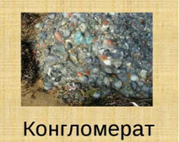
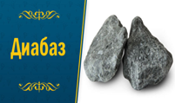
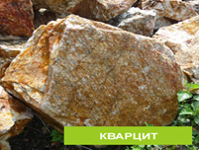


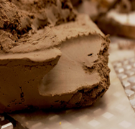
Месторождение | Наименование | Место расположения | Описание
Конгломераты | Синегорское (Крутогорское) | Расположено в верховьях р. Синегорка, в 25 км севернее пос. Чернышевка | В отложениях карбонатных пород кар тируется горизонт цветных мраморов и конгломератов. Мощность пачки 150-200 м5 протяжённость 600 м. Конгломераты средне-, мелко-галечниковые с карбонатным цементом розового фона и контрастными разного цвета гальками.
Диабазов | Синегорское | Расположено в 20 км к северо-западу от с Чернышевка и в 7,5 км от бывшего 4-го лесоучастка. | Субвулканическое тело позднепермского возраста сложено диабазами и базальтами. Породы имеют чёрный цвет в полировке, хорошо полируются. Рекомендуются как облицовочный камень.
Кварциты | Синегорское | Расположено в 23 км к северу от пос. Чернышевка в бассейне р. Синегорка, в её левом притоке. | Залежь кварцитов светлой окраски, разделённая ключом на два тела размерами 280 х 160 м и 260 х 225 м. Глубина распространении тел 35-40 м. Кварциты в естественном состоянии к высокосортному стекольному сырью.
Камень строительный | Ауровское | Расположено в 2-х км к юго-востоку от с. Ауровка, в непосредственной близости от автодороги Анучино-Муравейка.
 | Новогордеевское | Расположено в 3-х км восточнее села Новогордеевка, на левобережье р. Пьяный Ключ, правого притока р. Арсеньевки.
Белых мраморов | Крутогорский | Расположен в 25 км к северу от с. Чернышевка и железной дороги «Сибирцево–Новочугуевка», в 5,5 км к северу от пос. 3-ий Лесоучасток на склонах горы Крутой в верховьях р. Левой Синегорки. | На южном склоне горы Крутой выявлены белые мраморы, ширина выхода которых 200 м, прослеженная длина 600-700 м. Мраморы хорошо полируются, имеют декоративный белый или слегка желтоватый цвет.
 | Приисковый | Расположен в 25 км к северу от с. Чернышевка, в 8 км от пос. 3-ий Лесоучасток, в 4 км к северо-востоку от участка Крутогорского. | Мраморы хорошо полируются, имеют ровный сахарный белый или светлосерый цвет.
Глин кирпичных | Известковое | Расположено в 13 км к западу от с. Анучино и в 5 км от с. Нововарваровка, к северу от автодороги «Осиновка - Рудная Пристань», в приустьевой части ручья Макавеев Ключ, левого притока р. Арсеньевки.
 | Новотроицкий | Расположен в 1,5 км к северо-западу от с. Новотроицкое. | Площадь поисковых работ около 7 км2, на которой пробурено 8 скважин.
 | Зеленый | Расположен на правобережье р. Новотроицкая, в долине ключа Зеленого, в 0,5 км к востоку от с. Новотроицкое.

Slide 12



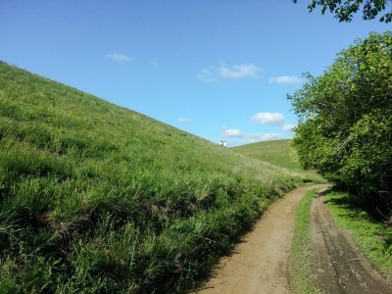
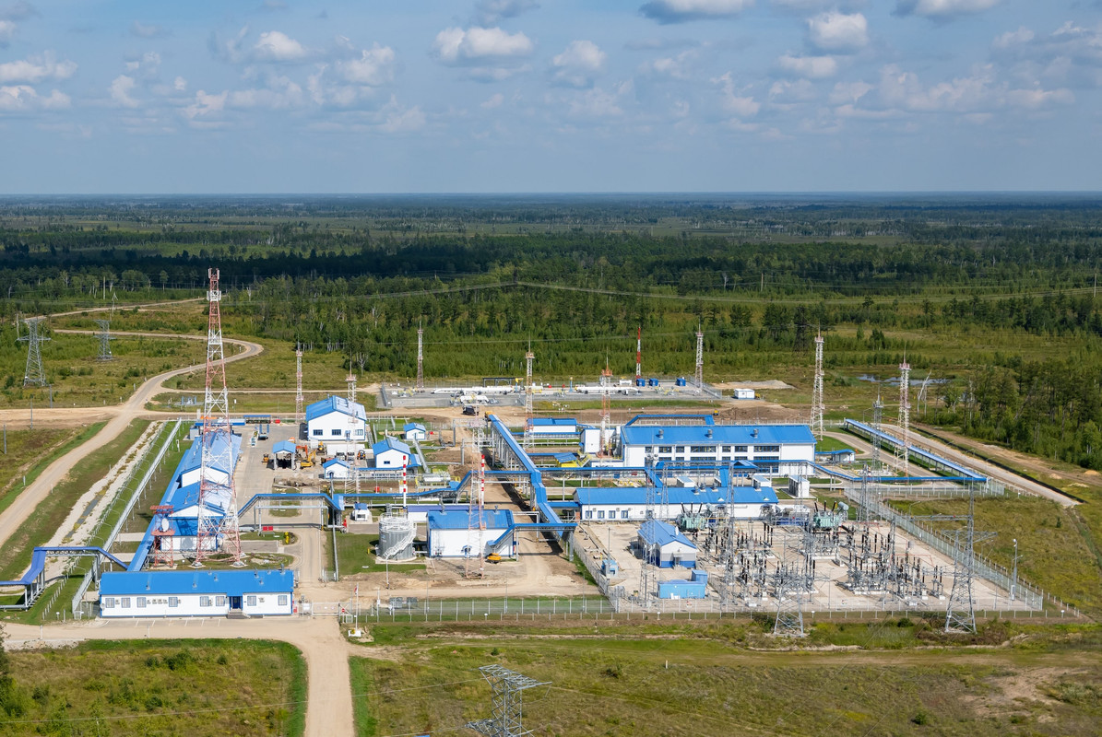
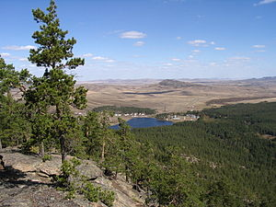

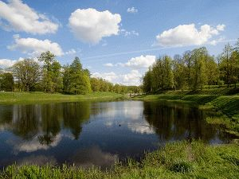

Земельный фонд
Земли промышленности и иного специального назначения – 1782 га
Земли запаса– 5188 га
Земли сельскохозяйственного назначения – 50276 га
Земли населенных пунктов – 3651 га
Земли особо охраняемых территорий и объектов – 25га
Земли лесного фонда – 327244 га
Земли водного фонда – 379 га
С 1 октября 2016 года на территории Анучинского муниципального округа началась реализация Федерального Закона «Дальневосточный гектар», за время действия Закона в адрес администрации Анучинского муниципального округа поступило 1015 заявлений, заключено 490 договоров безвозмездного срочного пользования площадью 565 га. По истечению 5 летнего срока с 2017 года предоставлено в собственность 80 участков, в аренду 1 земельный участок. Все предоставленные земельные участки используются гражданами для ведения личного подсобного хозяйства.

Slide 13

IV.Трудовой потенциал и занятость населения.
Динамика демографических показателей
Численность постоянного населения на конец года (чел.)
Общая численность населения округа составляет – 12295 человек.
Число родившихся (чел.)
Число умерших (чел.)
Миграционная убыль (чел.)
2020г
12699
2021г
12580
2022г
12295
2020г - 219
2021г - 221
2022г - 221
2020г
-31
2021г
-78
2022г
-67
135
2020г
2021г
113
124
2022г
Естественная убыль населения (чел.)
2020г
-84
2021г
-108
2022г
-97
Средняя продолжительность жизни: женщин 71,12 лет и мужчин 62,05года.
Средний возраст населения – 40,6 года: мужчин – 37,1 лет и женщин – 44,1 года.
По основным возрастным группам население округа распределено следующим образом:
моложе трудоспособного возраста – 2542 (мужчин – 1286, женщин – 1256);
трудоспособного возраста – 6392 ( мужчин – 3783, женщин – 2656);
старше трудоспособного возраста – 3560 (мужчин – 1035, женщин – 2312)
Коэффициент демографической нагрузки: на 1000 трудоспособного населения приходится 419,8 детей в возрасте 0-15 лет и 552,4 лиц пенсионного возраста.

Slide 14



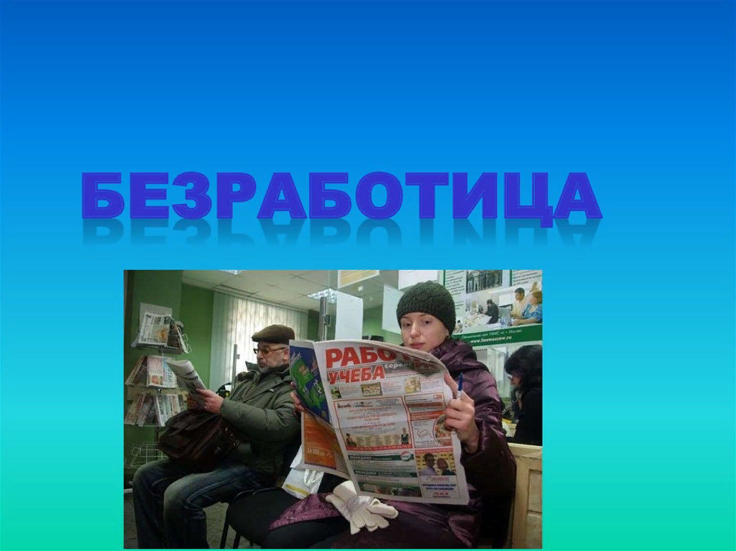


Экономическая активность населения Анучинского муниципального округа
Годы | Экономически активное |  | Уровень экономической занятости населения (%)
 | Всего (чел.) | в том числе
 |  | Занятые в экономике (чел.)
2020 | 6720 | 6388 | 95,1
2021 | 6647 | 5749 | 86,5
2022 | 6701 | 6494 | 96,9
Среднемесячная заработная плата работающего в организациях
в 2022г составила – 52375,6 руб.
Годы | Безработные (чел.) | Уровень зарегистрированной безработицы (%)
2020 | 332 | 4,8
2021 | 610 | 4,5
2022 | 207 | 3,1
Численность пенсионеров в 2022г
составляет человека – 3939 человека.
Величина прожиточного минимума в расчете на душу населения в 2022г составляет 16564 рубля, для трудоспособного населения – 18054 рублей, для пенсионеров – 14245 рубля, для детей – 17628 рублей.

Slide 15






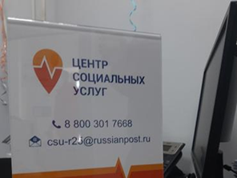


Связь и средства массовой информации.
Территория округа обеспечена следующим спектром услуг связи: почта, телевидение, телефонная связь, сотовая связь, сети интернета.
Телекоммуникационное пространство округа обеспечивается центральным телевидением и телевидением, предоставляемым компанией ПАО «Ростелеком».
Основным оператором, предоставляющим услуги фиксированной телефонной связи, является ПАО «Ростелеком». Населению предоставляется местная и внутризоновая телефонная связь, доступ в Интернет, междугородняя и международная телефонная связь, современные телекоммуникационные услуги, в том числе услуги интерактивного телевидения.
Услуги телефонии предоставляются сотовыми телефонными компаниями. На территории округа работают такие операторы сотовой связи, как ОАО «Вымпелком-Коммуникации» (Билайн), ОАО «Мобильные ТелеСистемы» (МТС),ОАО «Мегафон» и другие.
Население приобретает также спутниковые антенны для увеличения количества принимаемых каналов и для повышения качества вещания.
Также населению предоставляются услуги радиорелейной связи. В с.Анучино установлена антенна радиорелейной связи типа «Микран – 11».
Охват населения радиовещанием составляет 90,3%. Население имеет возможность принимать радиопрограммы «Радио России», «Маяк», а так же негосударственные программы.
Печатные издания представлены газетой «Анучинские зори» и приложением «Деловой вестник» (тираж) – 1000 штук.
Услуги почтовой связи на территории округа оказывает АО «Почта России». Функционируют 8 почтовых отделений связи, расположенные в с.Анучино, с.Виноградовка, с.Чернышевка, с.Новогордеевка, с. Тихоречное, с.Гражданка, с.Рисовое, с.Муравейка.
В отделении «Почты России» работает центр социальных услуг, где можно получить бесплатный доступ к медицинским, государственным и социальным услугам (измерить температуру тела, давление и уровень кислорода в крови).Граждане могут воспользоваться компьютером и зайти на сайты государственных услуг, Пенсионного фонда, центров занятости и прочих ведомств.

Slide 16



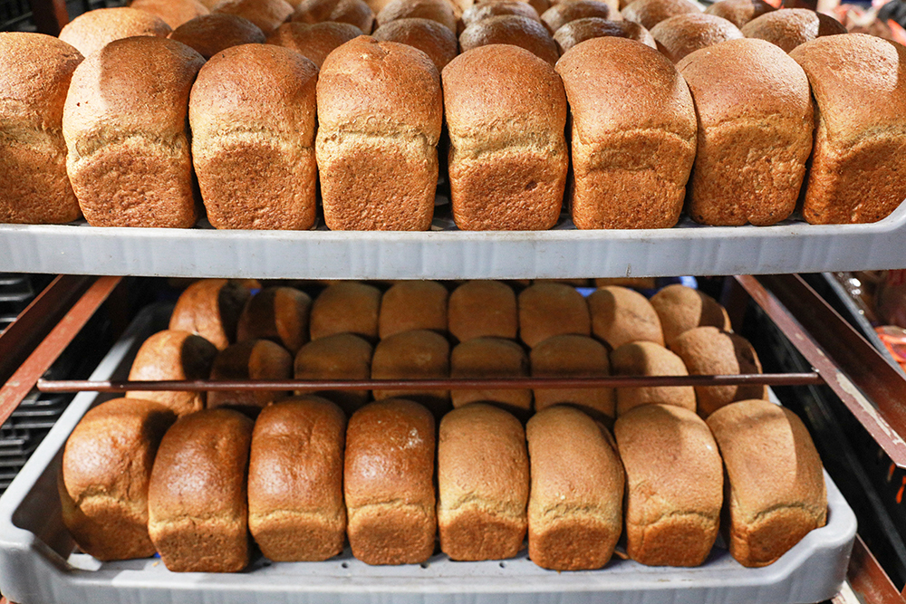
V. Финансовый потенциал
Основными составляющими финансового потенциала Анучинского муниципального округа являются: финансы организаций, муниципальный бюджет и денежные доходы населения. Дополнением к ним служат безвозмездные поступления вышестоящих бюджетов.
Основные доходные источники, сформировавшие бюджет округа – налоговые и неналоговые доходы (40,5%) и безвозмездные поступления (59,5%).
Бюджет округа за 2022год по доходам по предварительным данным исполнен на 100,4% при плане 713868,4 тыс.руб., факт 716710,2 тыс.руб. из них налоговые и неналоговые доходы при плане 270386 тыс.руб., факт 290329,7 тыс.руб. – 107,4%; безвозмездные поступления при плане 443482,4 тыс.руб., факт 426380,5 тыс.руб. – 96,1%.
Основными источниками пополнения налоговых доходов бюджета являются: налог на доходы физических лиц (НДФЛ), он составляет 73,9% от налоговых и неналоговых доходов. На втором месте по значимости находятся поступления акцизов 9,6%, УСН удельный вес которого составляет 3,7%. Доля остальных поступлений незначительна.
По расходам при плане 736669,2тыс.руб., факт составил 693507,6 тыс.руб. В структуре расходов бюджета наибольший удельный вес в общей сумме расходов составили расходы социальной направленности (образование, культура, спорт, социальная политика) – 509301,3 тыс.руб. или 73,4% . Из бюджета в 2022 году на реализацию 23 муниципальных программ было направлено 656944 тыс. руб.
VI. ЭКОНОМИКА.
Экономика района представлена сельским хозяйством, промышленностью, торговлей, общественным питанием, а также организациями, оказывающими платные услуги населению.
По данным статистики в округе насчитывается 322 хозяйствующих субъектов всех форм собственности, из их числа предприятия и учреждения – 95. Кроме того, в составе Статрегистра учтены 2227 индивидуальных предпринимателя без образования юридического лица.
Промышленность округа представлена следующими видами экономической деятельности: производство пищевых продуктов, обработка древесины и изготовление изделий из нее, производство тепловой энергии и воды.
Оборот организаций за 2022 год составил 212,1 млн.руб.
За 2022 год отгружено товаров собственного производства, выполнено работ и услуг собственными силами крупными и средними организациями на 1551,1 млн.руб.

Slide 17

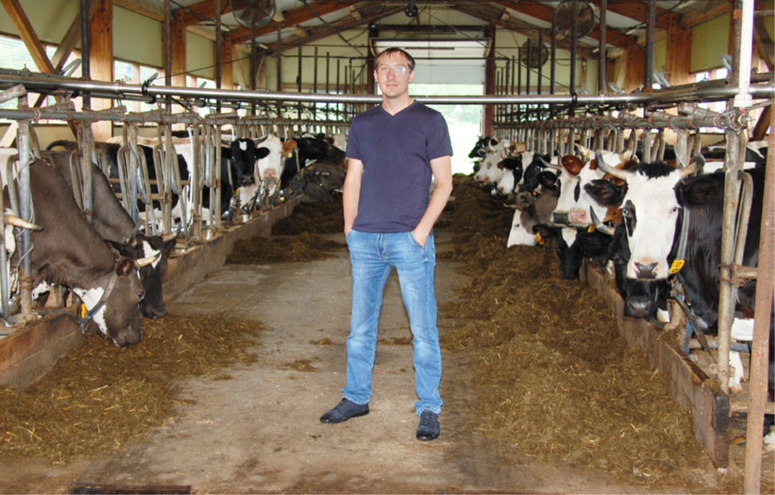
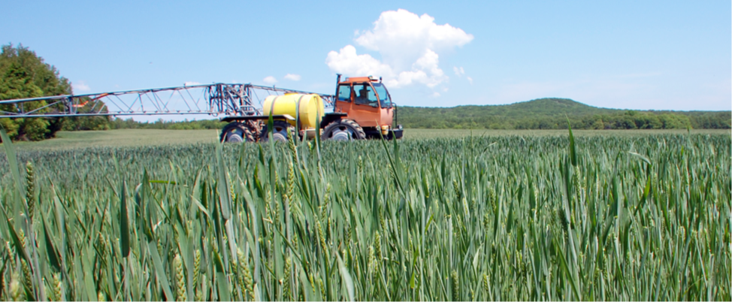
Сельское хозяйство
Сельское хозяйство в хозяйственном комплексе Анучинского округа занимает ведущее место. Главная цель сельскохозяйственного производства округа – обеспечение продовольственной безопасности.
На территории округа функционируют 4 сельскохозяйственных предприятия, в том числе одно с иностранным капиталом и 48 крестьянско – фермерских хозяйств (занято сельскохозяйственным производством 121 работник).
Валовый объем сельхозпродукции во всех категориях хозяйств составил 1187177 тыс.руб., в том числе 855468 тыс.руб., животноводство 331709 тыс.руб.
Зерновые культуры 3262 га
Культура | Площадь | Урожайность
Ячмень | 405 га | 23,5 ц/га
Пшеница | 637 га | 24,4 ц/га
Овес | 580 га | 25,0 ц/га
Соя | 7335 га | 18,6 ц/га
Производство молока в хозяйствах всех форм собственности составило 540 тонн. Поголовье скота и птицы:
КРС 1123 голов;
свиней 220 голов;
овцы и козы 800 голов;
птица 45075 голов.
Выручка от реализации сельскохозяйственной продукции составила 113 млн.руб., прибыль – 35,9 млн.руб.
Среднемесячная заработная плата составила 23290 руб.
Освоено залежных земель 1142 га. Для посевной 2023 года сельхозпредприятиями поднято 4891 га зяби.
На территории округа работает филиал Краевого государственного бюджетного учреждения «Арсеньевская ветеринарная станция по борьбе с болезнями животных» Анучинская станция, которая выполняет работы по организации и проведению лечебных, лечебно – профилактических и противоэпизоотических мероприятий, обеспечивающих сохранение поголовья животных и по обеспечению ветеринарной – санитарной безопасности продукции животноводства.

Slide 18

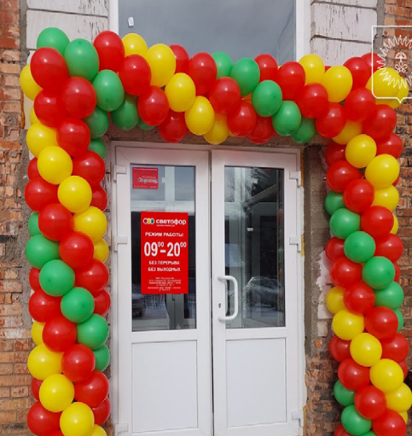
Малый и средний бизнес
Округ характеризуется высокой предпринимательской активностью. Малый бизнес способен обеспечить рост доходов населения, улучшить качество жизни, создать новые рабочие места, а также достаточно быстро дать дополнительные доходы в местный бюджет. Поэтому важным направлением экономического развития округа является формирование предпринимательского потенциала, создание малых и средних предприятий в сельском хозяйстве перерабатывающей промышленности (в том числе пищевой), потребительской сфере (розничная торговля, общественное питание, бытовые и другие платные услуги) и обеспечение их необходимой инфраструктурой.
С каждым годом малый бизнес является все более важным элементом экономики округа, обеспечивая стабильный рост объемов производства, занятости и доходов населения. Именно поэтому, содействие развитию малого и среднего предпринимательства является основным элементом экономической политики округа, способствующим поддержанию здоровой конкуренции и решению социальных задач.
Подавляющее большинство организаций округа является коммерческими структурами. Их доля в общем количестве организаций района всех организационно – правовых форм составляет 51,1%.
На территории округа насчитывается 275 субъектов малого предпринимательства, в том числе 48 малых организаций. Из общего числа субъектов малого бизнеса 227 человека занимается предпринимательской деятельностью без образования юридического лица, а так же численность самозанятых составляет 238 человек.
Среднесписочная численность граждан, работающих в малом бизнесе составляет 526 человек.
На территории округа действует муниципальная программа «Развитие и поддержка малого и среднего предпринимательства», на реализацию которой в 2022 году в бюджете округа предусмотрены финансовые средства в сумме 805 тыс.руб. В 2022 году финансовая поддержка была оказана СХПК «Восход» в размере 750 тыс.руб., на возмещение затрат по договору лизинга на приобретение сельскохозяйственной техники.
Имущественная поддержка субъектов МСП заключается в реализации мероприятий по оказанию поддержки на возмездной основе или на льготных условиях.
Постоянно пополняется перечень муниципального имущества, предназначенного для предоставления во владение и (или) в пользование на долгосрочной основе субъектам МСП.
Субъектам МСП представлено в аренду 677 кв.м. муниципального нежилого фонда.
На территории округа постановлением администрации от 25.03.2020г № 181 создан Совет по инвестициям и развитию МСП при главе. Принято постановление от 20.06.2022г №557 "Об утверждении Порядка предоставления субсидий, в том числе грантов в форме субсидий, юридическим лицам, индивидуальным предпринимателям, а также физическим лицам – производителям товаров, работ, услуг из бюджета АМО». Согласно данного постановления субсидии предоставляются на возмещение затрат по договорам лизинга, заключенными с российскими товаропроизводителями на сумму не более 1000,0 млн. руб. и на поддержку социального предпринимательства на сумму не более 100,0 руб.
На территории округа 94 объекта торговли (в 2022г открыты 6 новый предприятий), 17 предприятий общественного питания, 18 предприятий в сфере бытового обслуживания (парикмахерские, техническое обслуживание и ремонт автотранспорта, изготовление мебели, ремонт швейных изделий, ритуальные услуги).
Суммарные торговые площади в стационарной торговой сети составляют 4388,3 кв.м. В отдаленных малонаселенных и труднодоступных населенных пунктах (п.Тигровый, с.Ауровка, п.ЛЗП 3, с.Лугохутор, п.Скворцово, п.Веселый, с.Новопокровка, с.Смольное) организована выездная торговля и магазины на дому.
В целях выполнения задачи, поставленной Губернатором Приморского края по обеспечению населения края основными продуктами питания по доступным ценам, на территории округа успешно реализуются социальные проекты «Доступное Приморье», «Карта «Приморец», «Добрый хлеб», «Приморское – лучшее!», «Держим цены». В данных проектах участвуют 13 предприятий торговли.
В целях создания условий для обеспечения жителей услугами торговли и улучшения обеспечения населения сельскохозяйственной продукцией и товарами местных производителей, организуются ярмарки. В Реестр ярмарочных площадок включено 20 мест. На 2 площадках проходят регулярные ярмарки: еженедельная (по средам) универсальная и ежедневная сельскохозяйственная ярмарка «На тигре». Проводятся тематические ярмарки по продаже обуви, одежды и др.

Slide 19

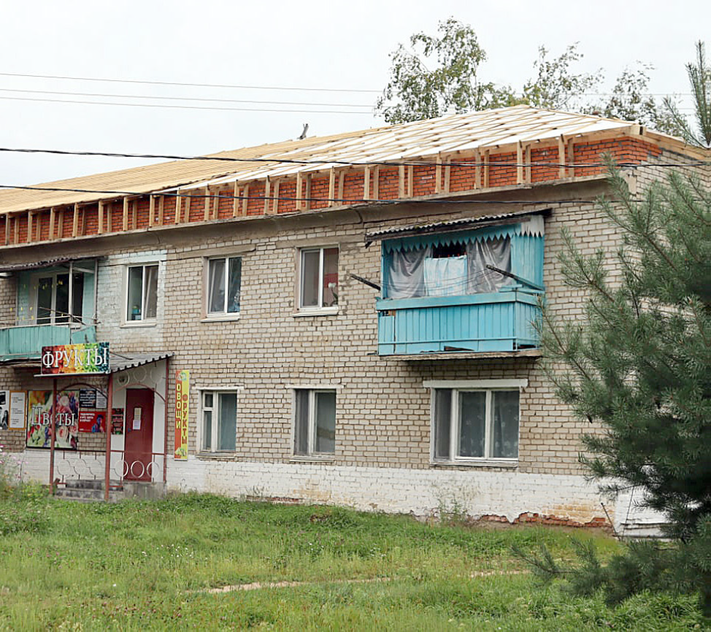
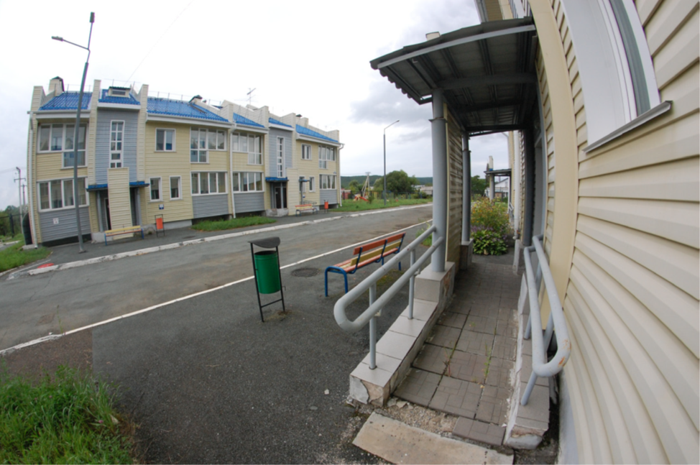

VII. Инфраструктурный потенциал.
Жилищное хозяйство.
Жилищный фонд района представлен в большей степени неблагоустроенными деревянными жилыми домами в усадебной застройке. Капитальная застройка представлена 2-этажными многоквартирными жилыми домами и располагается преимущественно в селах Анучино, Пухово, Староварваровка, с.Чернышевка и с.Тихоречное.В с. Анучино, Чернышевка, Новогордеевка и Тихоречное имеются так же 3-этажные многоквартирные жилые дома. В индивидуальном жилом фонде доминируют деревянные одноэтажные дома.
В 2022 году, по оценке, индивидуальными застройщиками построено 4,2 тыс. м² жилья.
В 2022 году предприятием ООО «Транснефть – Дальний Восток» были безвозмездно передан в муниципальную собственность округа жилищный комплекс, состоящий из трех домов на 24 квартиры: 12 двухкомнатных и 12 трехкомнатных. Жилая площадь помещений составляет от 50 до 69 квадратных метров. Кварти­ры полностью благоустроены, оснащены электроплитами и во­донагревателями. Возле домов есть детская площадка, парко­вочные места для автомобилей, территория огорожена, двери подъездов оснащены домофона­ми, а дома противопожарными сигнализациями. 14 квартир были отремонтированы и предоставлены детям – сиротам, детям оставшихся без попечения родителей, лиц из числа детей – сирот и детей, оставшихся без попечения родителей.
На ремонт этих квартир затрачено 3 888 627 рублей, также отремонтирована квартира в с.Пухово на сумму 889 430 рублей.
Фонд капитального ремонта Приморского края отремонтировал кровлю многоквартирного дома в с. Анучино ул. Банивура,12.
Коммунальное хозяйство
Одной из важнейших структур в округе является жилищно-коммунальное хозяйство, которое представляют котельные, тепловые сети, сети водоснабжения и водоотведения и другие коммунальные услуги.. На территории округа ежеквартально проводится конкурс по отбору управляющей компании на право заключения договора на управление многоквартирными домами, и как следствие нет организации, оказывающей жилищно-коммунальные услуги.
Водоснабжение.
В систему водоснабжения Анучинского муниципального округа входит 3 водозабора и 9 отдельно стоящих скважин, включая Министерство Обороны, 3 станции обезжелезивания, сети водоснабжения с водопроводными колонками и пожарными гидрантами. Общая протяженность сетей водоснабжения на территории района составляет 42,8 км.
Функциональные функции станций обезжелезивания – производить очистку воды, подаваемой на питьевые и хозяйственные нужды населения. источниками холодного водоснабжения населенных пунктов округа являются подземные воды из глубинных скважин. Водозаборные узлы обеспечены зоной санитарной охраны, размер которой составляет 30 м.
Централизованное горячее водоснабжение в населенных пунктах округа отсутствует. Обеспечение горячей водой населения осуществляется за счет индивидуальных водонагревателей накопительного и проточного типа.
Водоснабжение населения, не охваченных централизованными системами водоснабжения, обеспечивается от индивидуальных шахтных колодцев и бытовых скважин.

Slide 20


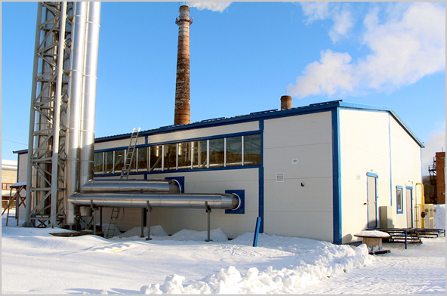
Водоотведение.
Централизованной системой водоотведения охвачена только часть территории с.Анучино и часть территории с.Тихоречное. Сточные воды от жилой застройки и объектов инфраструктуры по системе самотечных канализационных трубопроводов поступают в приемный резервуар канализационной насосной станции и при помощи насосов, работающих в автоматическом режиме, перекачиваются на очистные сооружения биологической очистки проектной производительностью 400м3/сут.
В остальных населенных пунктах округа централизованная система водоотведения, предназначенная для приема, транспортировки и очистки сточных вод, образовавшихся в результате хозяйственно-бытовой деятельности населения, отсутствует. Сбор хозяйственно-бытовых стоков от общественных зданий осуществляется в автономные септики с последующим вывозом.
Система водоотведения включает:
- канализационные очистные сооружения — 3 единицы, в том числе: биологической очистки – 3единицы.
- канализационные насосные станции – 3;
- сети водоотведения, общая протяжённость сетей водоотведения на территории округа - 12,1 км.
Теплоснабжение.
Теплоснабжение жилой и общественной застройки на территории населенных пунктов округа осуществляется по смешанной схеме. Часть индивидуальной жилой застройки оборудованы печами на твердом топливе.
Многоквартирный жилой фонд, крупные общественные здания и некоторые производственные предприятия подключены к централизованным системам теплоснабжения, которые состоят и котельных (24 единицы) и тепловых сетей протяженностью 27км.
Котельные расположены в с. Анучино, с.Новогордеевка, с.Шекляево, с.Еловка, с.Муравейка, с.Чернышевка, с.Тихоречное, с.Пухово, с.Гражданка, с.Рисовое, с.Староварваровка, с.Виноградовка. На остальной территории округа отопление зданий и сооружений осущесвляется индивидуальными источниками тепловой энергии. Население пользуется печным отоплением.
Услуги по теплоснабжению оказывает тепловой район «Анучинский» Арсеньевского филиала КГУП «Примтеплоэнерго».
В 2022 году для выполнения работ по замене участка тепловой сети от котельной с.Анучино и шести котлов на четырех котельных в с.Пухово, с.Чернышевка, с.Тихоречное, с.Анучино приобретены трубы и котлы на сумму 1,3 млн.руб. Общая сумма затрат по текущему и капитальному ремонту составила 4,9 млн.руб. Выполнены работы по актуализации схемы теплоснабжения округа стоимостью 400 тыс.руб.

Slide 21

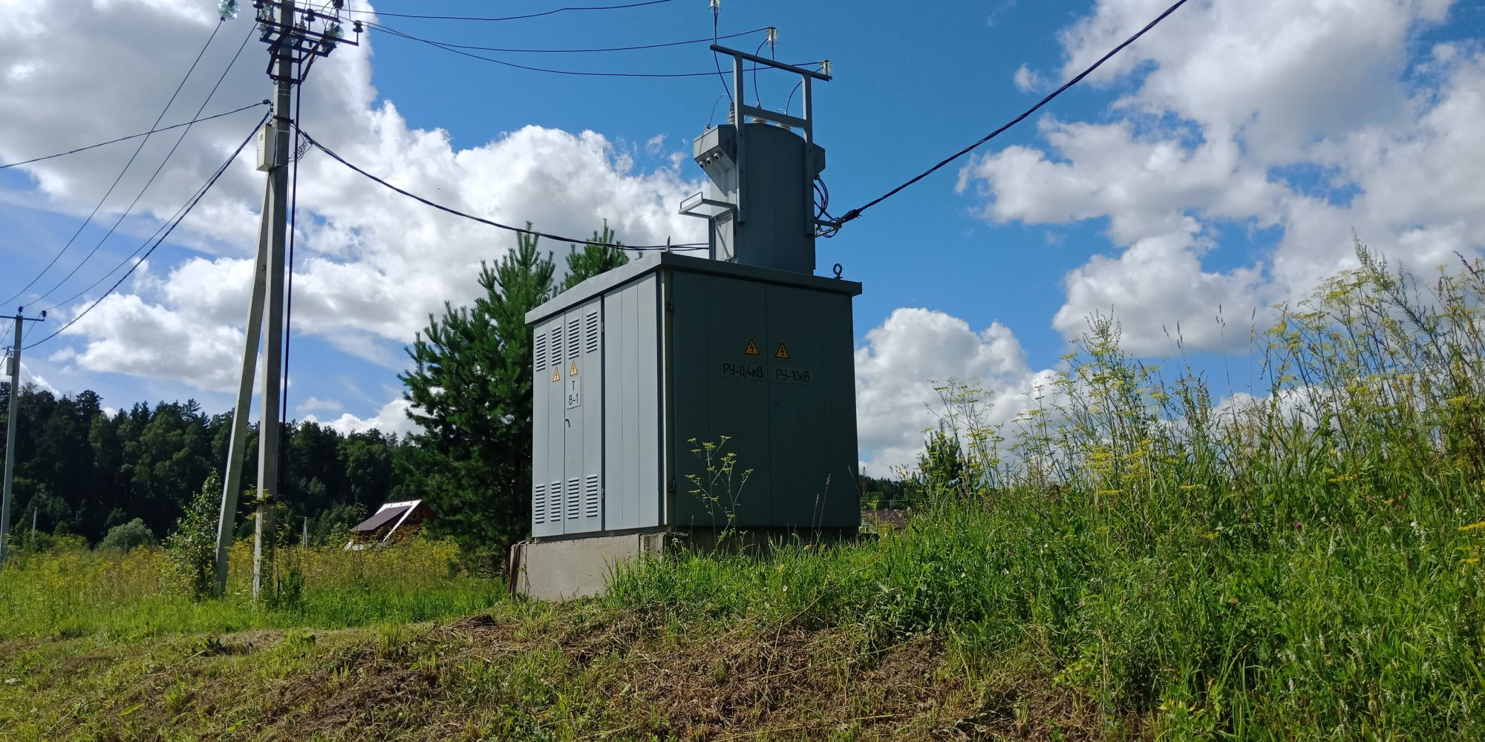
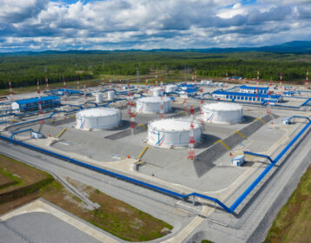
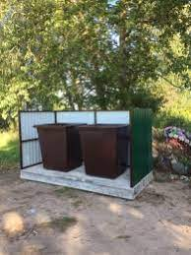
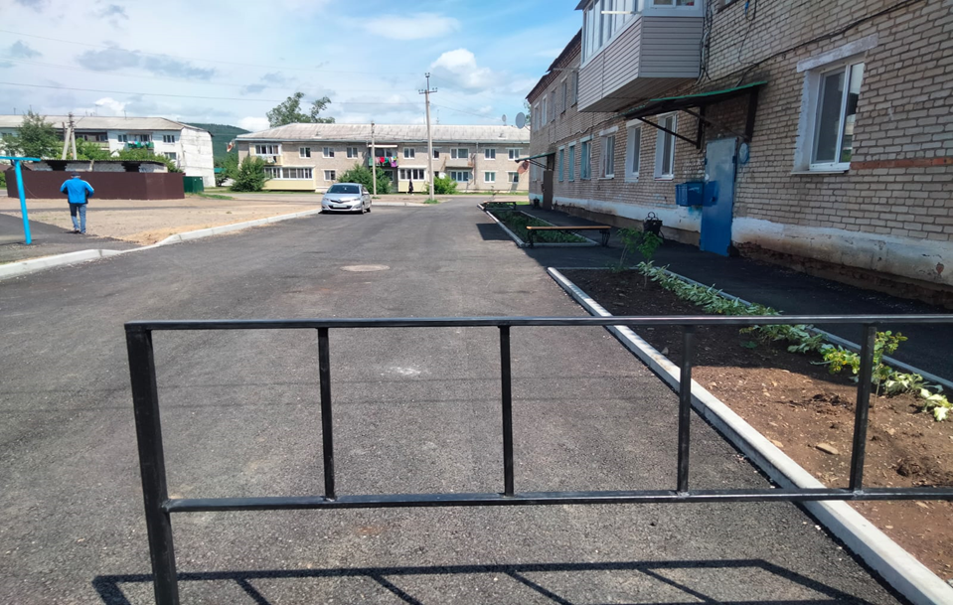
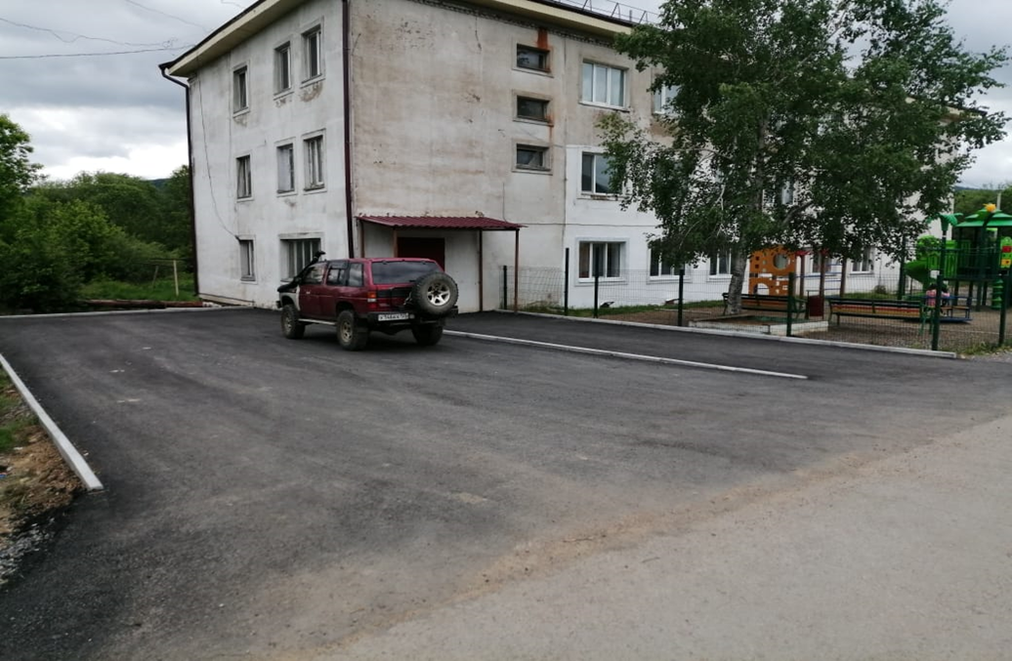
Электроснабжение.
На территории округа передача электрической энергии и технологическое присоединение к распределительным электрическим сетям осуществляется Анучинским РЭС структурного подразделения ПСЭС АО «ДРСК» Приморских электрических сетей. Проведение работ по модернизации и ремонту объектов электросетевого хозяйства ведется в основном за счет инвестиционных программ организаций, эксплуатирующих данные сети.
Опорными центрами питания для населенных пунктов округа являются ПС 220кВ «Арсеньев-2»,ПС 220кВ «НПС -10», ПС 35/10кВ «Анучино», ПС 35/10кВ «Чернышевка», ПС 35/10кВ «Гражданка». Подстанции, осуществляющие электроснабжение округа, имеют резерв мощности для подключения новых потребителей без перераспределения нагрузок и замены оборудования. Энергоснабжение всех населенных пунктов и промышленных предприятий округа осуществляется по линиям 10кВ через ТП-10/0,4кВ.
В 2022 году были выполнены работы по устройству уличного освещения в 7 населенных пунктах (19 улиц), общая стоимость работ составила 2,8 млн.руб.
Трубопроводный транспорт
Через территорию округа проходит магистральный трубопровод объекта «Трубопроводная система «Восточная Сибирь – Тихий океан» участок НПС «Сковородино» – Спецморнефтепорт «Козьмино» (ВСТО – II)».
В районе поселка Тигровый располагается нефтеперекачивающая станция НПС № 41. Это последняя перекачивающая станция перед терминалом в Козьмино и крупнейшая в Приморском крае. Помимо оборудования для перекачки нефти здесь расположены два резервуара на 50 тыс.кубометров нефти каждый, так называемый резервуарный парк.
Благоустройство
На территории округа на постоянной основе ведутся работы по благоустройству территории, скверов, обкашивание незакрепленных территорий, ликвидация несанкционированных свалок, снос и обрезка аварийных деревьев, посадка и уход за цветниками, обрезка живых изгородей, посадка кустарников и деревьев-саженцев.
В собственности округа отсутствует полигон ТБО, в связи, с чем региональным экологическим оператором проведена работа по заключению договора с компанией-перевозчиком ООО «Лидер» для дальнейшего сбора и транспортировки мусора на полигон г.Арсеньева. В 2022 году приобретено контейнера для обустройства 7 контейнерных площадок для накопления твердых коммунальных отходов в с. Таежка, с.Муравейка, с.Анучино, с.Пухово на общую сумму 832,5 тыс.руб.
В 2022 году были реализованы мероприятия по благоустройству дворовых территорий многоквартирных домов:
- с.Анучино, ул.Банивура д. 13а и д. 15а (стоимость работ – 3354,5 тыс.руб.) (установлены урны, скамейки, освещение, устройство асфальта).

Slide 22

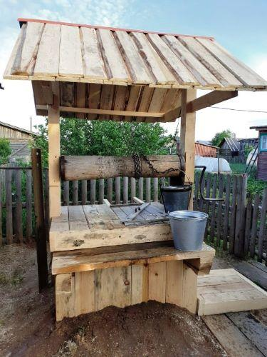
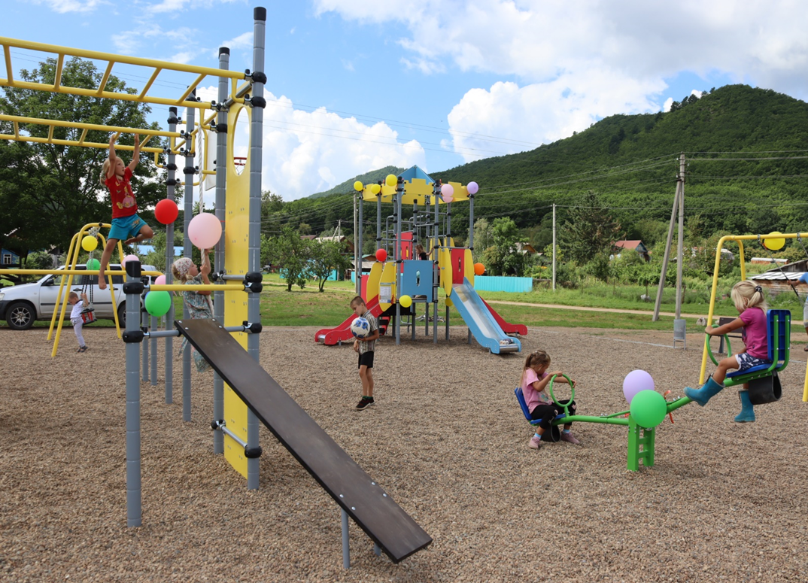
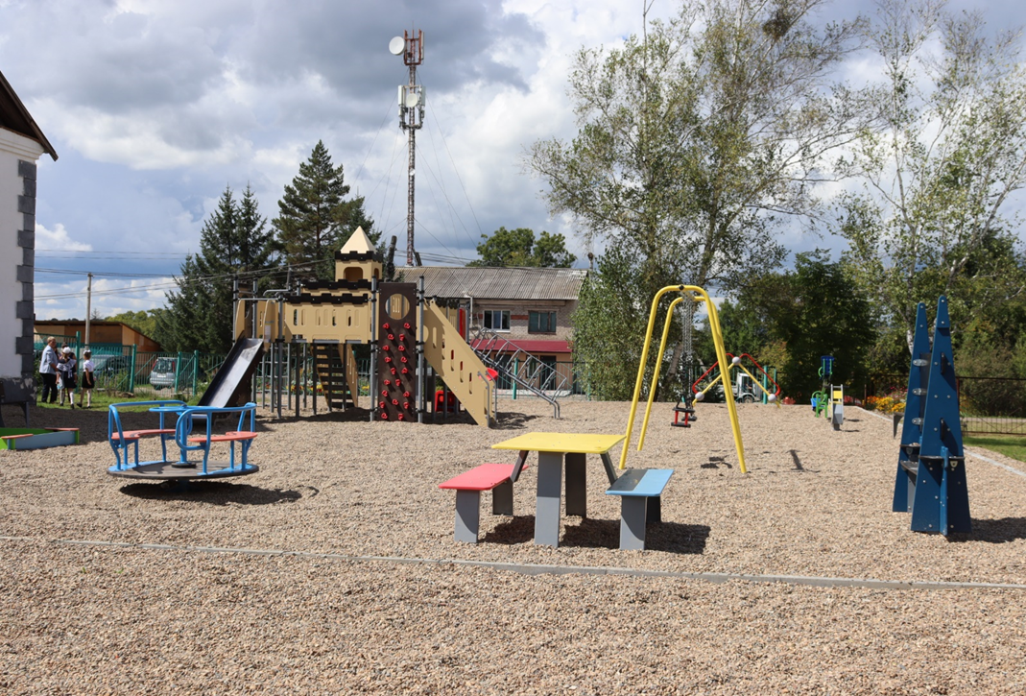
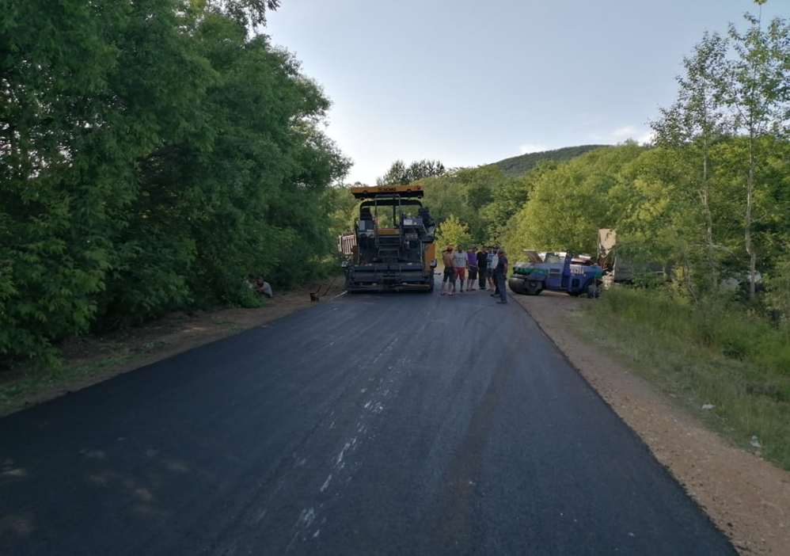
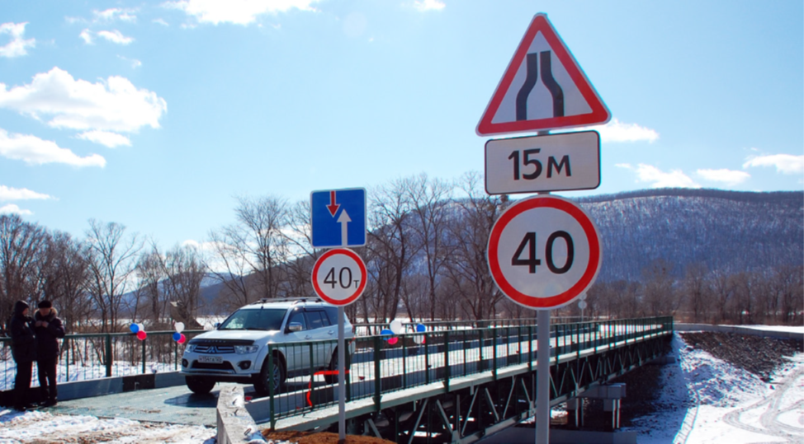
Установлены две детские площадки на сумму 4451,8 тыс.руб. (качели, карусели, песочницы, игровой комплекс, стол со скамейками, урны, спортивный комплекс).
Выполнены работы по очистке и ремонту 8 общественных колодцев в с.Анучино, с.Пухово, с.Таежка, с.Тихоречное, с.Чернышевка, с.Смольное, с.Старогордеевка на общую сумму 1191,7 тыс.руб.
с.Смольное, ул.Угловая
с.Чернышевка, ул.Советская
Дороги.
Система транспортных коммуникаций Анучинского муниципального округа состоит из межселенных дорог местного значения общего пользования и сети автомобильных дорог(улиц). Общая протяженность сети автомобильных дорог общего пользования на территории округа составляет 315,3 км. В Анучинском муниципальном округе нет своего парка техники, пассажирские перевозки осуществляются только межмуниципальными маршрутами.
В 2022 году выполнен ремонт асфальтового и гравийного покрытий 10,4 км дорог местного значения в с.Тихоречное, с.Чернышевка, с.Корниловка, с.Таежка, с.Анучино, с.Пухово – Арсеньев, 69-й км на сумму 38,7 млн.руб. В целях отвода дождевых и ливневых вод были приобретены и обустроены трубопереезды, прокопаны кюветы на сумму 3,0 млн.руб. На подсыпку дороги на кладбище в с.Тихоречное и Новотроицкое было израсходовано 150,4 тыс.руб.
В рамках безопасности дорожного движения на сумму 2,9 млн. руб. было установлено 5 светофоров в с.Анучино, выполнена дорожная разметка, приобретены и установлены дорожные знаки.
Филиал «Мостостроительный» АО «Примавтодор» завершил работы по строительству моста с использовани­ем комплекта САРМ – среднего автомобильного раздвижного моста на участке дороги Анучино–Еловка–Муравейка

Slide 23


VIII.Организация социальной сферы
Здравоохранение.
Оказание медицинских услуг населению в округе осуществляет Краевое государственное бюджетное учреждение здравоохранения «Анучинская центральная районная больница». В 2022 году общее население обслуживания составило 12418 человек.
Анучинская больница рассчитана на 66 коек для оказания медицинской помощи, из них: круглосуточного пребывания – 43 койки, дневного пребывания – 23 койки.
Стационарную помощь населению оказывают 2 стационарных отделения круглосуточного пребывания, в том числе:
хирургическое отделение на 14 коек, из них акушерско – гинекологических – 6, хирургических – 8.;
терапевтическое отделение на 24 койки.
В настоящее время амбулаторно – поликлиническая помощь взрослому населению оказывается поликлиникой (мощностью 126 посещений в смену), детскому населению оказывается педиатрическим отделением поликлиники (мощностью 21 посещение в смену) в с.Анучино.
Так же в структуру Анучинской больницы входит:
врачебная амбулатория с.Чернышевка с дневным стационаром на 5 коек, на 26 посещений в смену и отделение скорой медицинской помощи;
врачебная амбулатория с.Староварваровка на 17 посещений в смену;
14 фельдшерско-акушерских пункта, из них 11 – модульных в с.Шекляево, с.Новогордеевка,с.Таежка, с.Гродеково, с.Муравейка, с.Еловка, с.Смольное, с.Виноградовка, с.Гражданка, с.Пухово, с.Рисовое, с.Новотроицкое, с.Тихоречное, с.Корниловка.
Отделение скорой медицинской помощи выполняет 4000 вызовов в год.
В 2022 году введен новый профиль оказания медицинской помощи в круглосуточном стационаре – гериатрия – это система мер по оказанию медицинской помощи пациентам пожилого и старческого возраста. Выделены дополнительные объемы на мощность в 5 коек.
Прием ведут специалисты по профилям: терапия, педиатрия, неврология, эндокринология, офтальмология, онкология, хирургия, гинекология, фтизиатрия, психиатрия, психиатрия-наркология, оториноларингология.
В рамках целевой подготовки в ТГМУ проходят обучение на различных курсах – 3 человека, в целевой ординатуре 2 врача. Всем студентам, обучающимся по целевому направлению, выплачивается ежемесячная стипендия в размере 500 рублей.
Существенную роль в укомплектовании учреждения врачами играет реализация программы «Земский врач»/ «Земский фельдшер». В 2022году трудоустроено 8 новых сотрудников.
Единовременную компенсационную выплату в 2022 году получили 3 специалиста (1 врач-психиатр, 1 фельдшер скорой медицинской помощи и 1 заведующий ФАП).
За период 2022 года было предоставлено служебное жилье 3 сотрудникам. Одному работнику была выплачена компенсация в сумме 240000руб на оплату за найм жилого помещения.

Slide 24





Образование.
Образовательная система округа состоит из 7 дошкольных образовательных учреждений + 2 дошкольные группы при школах; 4 общеобразовательных учреждений и 5 филиалов; 2 учреждений дополнительного образования.
Всего в сфере образования работает 339 человек, из них 179 педагогов.
Услугами дошкольного образования охвачено 388 человек. Родительская плата за присмотр и уход за ребенком в детских садах составляет 2250 рублей в месяц.
Наряду с реализацией основной образовательной программой в детских садах широко внедряются программы дополнительного образования, направленные на развитие индивидуальных способностей детей. Охват дополнительным образованием составил 213 детей старше 5 лет. На базе дошкольных учреждений работало 16 кружков разной направленности, их посещало 165 человек.
Государственная итоговая аттестация проводилась в соответствии с законодательством Министерства просвещения РФ. Аттестаты об основном общем образовании получили 132 выпускника 9 классов, из них 2 с отличием. Аттестаты о среднем (полном) общем образовании получили 40 выпускников 11 классов, из них 3 с отличием и награждены медалями «За особые успехи в учении». Четверо обучающихся и школ с.Анучино и с.Гражданка получили стипендию Губернатора Приморского края для одаренных детей. Один учащийся стал стипендиатом главы Анучинского муниципального округа.
Ежегодно обучающиеся школ округа активно принимают участие в международных, всероссийских и краевых конкурсах, показывая при этом хорошие результаты. Из 1733 учащихся, принявших участие в конкурсах, 348 стали победителями и призерами.
С целью доступности образования в округе обеспечен транспортный подвоз детей к месту учебы 7 школьными автобусами – 367 школьников. В 2022году в общеобразовательных учреждениях 953 школьника было охвачено горячим питанием.
На территории округа работают учреждения дополнительного образования – детская школа искусств с.Анучино и филиал с. Староварваровка, и ДЮСШ с.Анучино
Обучение проводилось по 5 образовательным программам: легкая атлетика, волейбол, шахматы, лыжные гонки, футбол. 881 учащийся приняли участие в 36 соревнованиях различного уровня.
В 2022 году было потрачено на укрепление материально-технической базы учреждений – 17905,5 тыс.руб.
Капитальный ремонт кабинетов «ТОЧКА РОСТА» в 2-х школах с.Новогордеевка и с.Гражданка
Благоустройство территории школы с. Анучино
Капитальный ремонт спортаза в школе с.Виноградовка.

Slide 25




Культура.
На территории округа функционирует 12 клубов, 9 библиотек, историко – краеведческий музей с Анучино и филиал музея с.Староварваровка.
В 2022г учреждениями культуры и библиотеками применялись разнообразные формы работы. Было увеличено число мероприятий, направленных на патриотическое воспитание молодежи.
Увеличилось число мероприятий, проводимых на уличных площадках, а также участие во всероссийских акциях и концертах. Всего было проведено 2168 мероприятий, в которых приняли участие более 112740 человек.
В 2022 году были созданы и работали 99 клубных формирований, в которых насчитывается 1096 участников, из них:
55 детских клубных формирований – 658 детей;
18 молодежных клубных формирований – 225 участников;
23 клубных формирования для старшего поколения – 213 участников.
Для библиотек округа в 2022г были приобретены книги в количестве 2743 экземпляра на общую сумму 1280,2 тыс.руб.
Организация клубов при библиотеках является хорошей формой привлечения новых читателей. В библиотеке с.Анучино работает клуб «Общение» для пенсионеров и инвалидов. Для молодежи с .Гродеково работает медиастудия «Живи, село родное». Ребята снимают видеоролики о жизни молодежи в селах округа, участвуют во всероссийских и региональных конкурсах.
Для детей работают клубы «Малышок» с.Анучино, «Любознайка» с.Новогордеевка, «Эколог» с.Муравейка и «Месяцеслов» с.Виноградовка.
В 2022г музей посетили 9000 человек, проведено 99 мероприятий и 102 экскурсии.
В течение 2022г особое внимание уделялось реализации национального проекта «Культура». В рамках данного проекта был произведен капитальный ремонт Дома культуры с.Анучино и приобретены кресла для зрительного зала. Общая сумма затрат составила 17 869,5 тыс.руб.
Отремонтирован памятник воинам – анучинцам, погибшим в годы Великой Отечественной войны 1941-1945гг. Сумма составила -8573,8 тыс.руб.
Всего на укрепление материально-технической базы и проведение ремонтов в учреждениях культуры израсходовано более 28,2 млн.руб.

Slide 26




Физическая культура и спорт
Спортивные объекты используется для занятий спортом и для проведения различного рода спортивных мероприятий. Всего на территории округа имеются 34 спортивных объекта.
Количество граждан, систематически занимающихся физической культурой и спортом, в 2022году составило 5803 человек.
В 2022г было проведено 49 спортивных мероприятий. Спортсмены округа приняли активное участие и показали достойные результаты в следующих видах спорта: волейбол, мини-футбол, шахматы, бадминтон, лыжные гонки, джиу-джитсу, легкая атлетика, спортивный туризм и т.д. Всего в спортивных мероприятиях приняли участие 5112 человек.
На базе Центра тестирования «Готов к труду и обороне» ДЮСШ с.Анучино прошли тестирование 238 человек, прошли испытания 169 человек.
На лыжной базе с.Анучино проведена реконструкция лыжной трассы «Зеленый остров», в результате увеличена дистанция лыжни с 2000м до 3000м и добавлен спуск – подъем 500м для лыжников – профессионалов и воспитанников ДЮСШ, также установлено освещение лыжной трассы (стартовый круг 500м.).
Для более качественного обслуживания лыжной трассы приобретен снегоход «Ермак» и навесное оборудование. Для бесплатного проката лыжного инвентаря и коньков, приобретено дополнительно 30 лыжных комплектов и 30 пар коньков, а так же станок для заточки коньков.
На территории школы в с.Анучино установлено спортивное сооружение для занятий экстремальными видами спорта «Скейт-парк».
В с.Чернышевка с целью популяризации в округе пляжного волейбола, при поддержке СХПК «Восход» и руководства школы с.Чернышевка, установлена площадка для пляжного волейбола.
На всех спортивных объектах проведено брендирование национального проекта «Демография» и регионального проекта «Спорт – норм жизни».
В рамках инициативного бюджетирования «Твой проект» установлена спортивная площадка «ЗОЖник» с.Гродеково ул.Озерная

Slide 27

Нормативно – правовые акты
- Постановление администрации от 25.03.2020г. № 181 «О создании Совета по инвестициям и развитию малого и среднего предпринимательства при главе администрации Анучинского муниципального округа»;
- Постановление администрации от 25.07.2019г № 378«Об утверждении положения о муниципальной поддержке инвестиционной деятельности на территории Анучинского муниципального района»;
- Постановление администрации от 01.02.2019г № 64-па «Об организации работы по обеспечению благоприятного инвестиционного климата в Анучинском муниципальном районе»;
- Постановление от 13.07.2022 г. № 630 «Об утверждении Положения о муниципально-частном партнерстве в Анучинском муниципальном округе»;
- Постановление от 20.06.2022г №557 "Об утверждении Порядка предоставления субсидий, в том числе грантов в форме субсидий, юридическим лицам, индивидуальным предпринимателям, а также физическим лицам – производителям товаров, работ, услуг из бюджета АМО»;
- Распоряжение от 25.07.2022 №363-р «О реализации мероприятий по внедрению стандарта развития конкуренции в Анучинском муниципальном округе Приморского края на 2022 – 2025 годы»;
Постановление администрации от 13.12.202г № 1020-НПА «Об утверждении Порядка проведения оценки регулирующего воздействия проектов муниципальных
нормативных правовых актов Анучинского муниципального округа и Порядка проведения экспертизы муниципальных нормативных правовых актов Анучинского муниципального округа, затрагивающих вопросы осуществления предпринимательской и инвестиционной деятельности»;
- Распоряжение от 25.09.2019г № 326-р «Об утверждении Плана мероприятий («дорожной карты») по содействию развитию конкуренции, развитию конкурентной среды в Анучинском муниципальном районе».

